Slide 1
第9章 高频电路的集成化与EDA
9.1 高频电路的集成化
9.2 高频集成电路
9.3 高频电路EDA 

Slide 2
9.1 高频电路的集成化
9.1.1 高频集成电路的类型
集成电路是为了完成某种电子电路功能,以特定的工艺在单独的基片之上或基片之内形成并互连有关元器件,从而构成的微型电子电路。
高频集成电路都可以归纳为以下几种类型:

Slide 3
(1)按照频率来划分,有高频集成电路、甚高频集成电路和微波集成电路（MIC）等几种。
(2)与普通集成电路一样,高频集成电路可分为单片高频集成电路（MHIC）和混合高频集成电路（HHIC）。
(3)从功能或用途上来分,高频集成电路有高频通用集成电路和高频专用集成电路（HFASIC）两种。

Slide 4
9.1.2 高频电路的集成化技术
纷繁众多的高频集成电路,其实现方法和集成工艺除薄/厚膜技术等混合技术外,通常有以下几种:
1．传统硅（Si）技术
1958年美国得克萨斯仪器公司（TI）和仙童公司研制成功第一批集成电路,接着在1959年发明了制造硅平面晶体管的“平面工艺”,利用半导体平面工艺在硅片内制作元器件,并按电路要求在硅片表面制作互连导体,从而制成高密度平面化的集成电路,完善了集成电路的生产工艺。

Slide 5
2．砷化钾（GaAs）技术
以砷化钾材料替代硅材料形成的砷化钾技术主要用在微波电路中。砷化钾集成电路自1974年由HP公司首创以来,也都一直用在微波系统中。作为无线通信用高频模拟集成电路的选择,砷化钾器件也只是近几年的事情。

Slide 6
砷化钾MESFET的结构如图9―1所示,它是在一块半绝缘的砷化钾衬底上用外延法生长一层N型砷化钾层,在其两端分别引出源极和漏极,在两者之间引出栅极。对于砷化钾MESFET,栅长是一个决定最大工作频率（f_{max}）的关键参数。

Slide 7
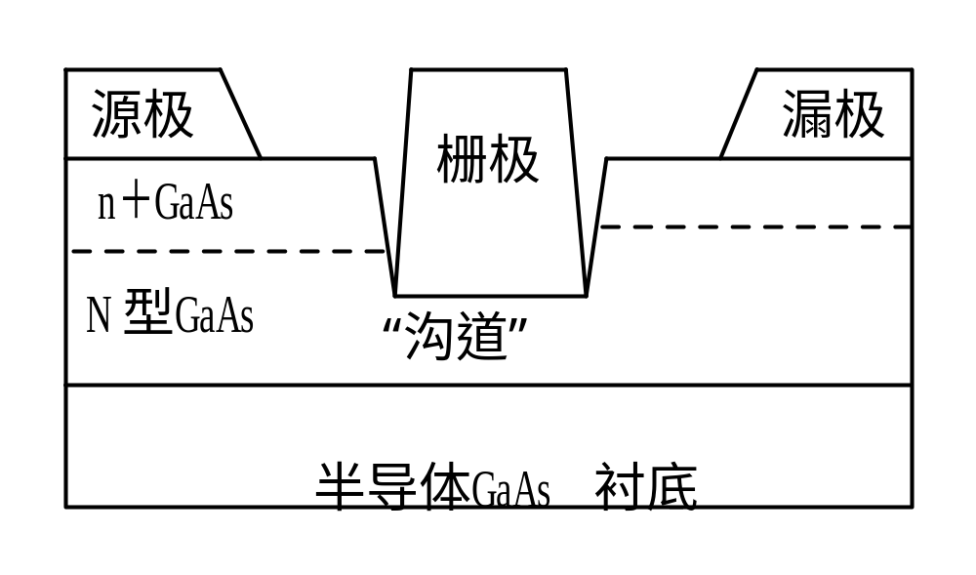
图9―1 砷化钾MESFET的结构

Slide 8
首次出现于1980年的高电子迁移率晶体管（HEMT）可以最大限度地利用砷化钾的高电子迁移率的特性。耗尽型的HEMT场效应管是在半绝缘的GaAs衬底上连续生长不掺杂或轻掺杂的GaAs、掺硅的n型Al_{x}Ga_{1-x}As层和掺硅的n型GaAs层,在Al_{x}Ga_{1-x}As层内形成耗尽层。再利用AlGaAs和GaAs电子亲和力之差,在未掺杂的GaAs的表面之下形成二次电子气层,如图9-2所示

Slide 9
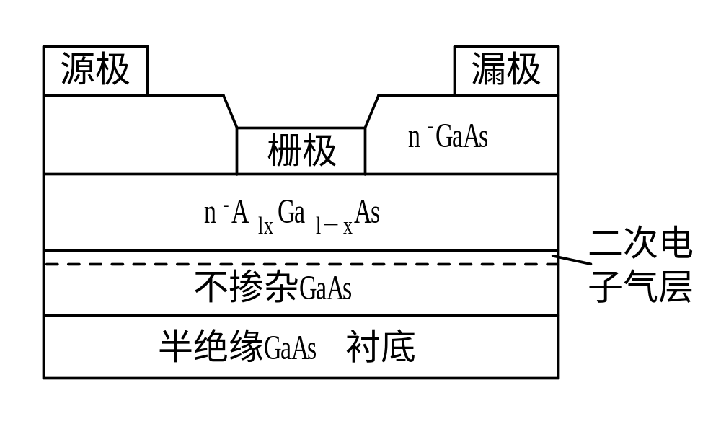
图9―2 耗尽型的HEMT场效应管结构

Slide 10
另一种GaAs异质结器件GaAsHBT也越来越受关注,它属于改进型的双极晶体管,其发射极和基极被制作在不同材料的禁带中,如图9―3所示。

Slide 11
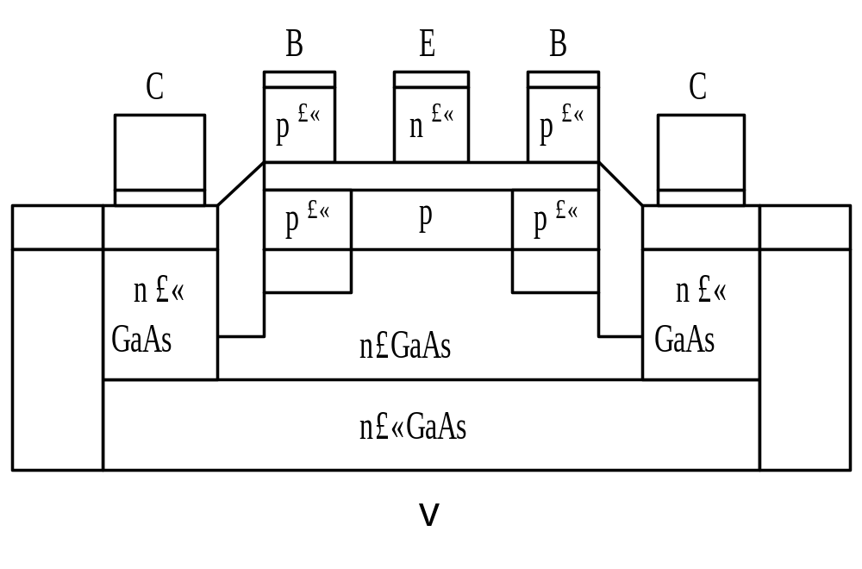
图9―3 GaAsHBT结构

Slide 12
硅锗技术的主要优点是工艺简单、低功耗、低成本、一致性好,频率特性介于传统硅器件和砷化钾器件之间。一种典型的SiGeHBT的电特性参数示于表9―1中。

Slide 13
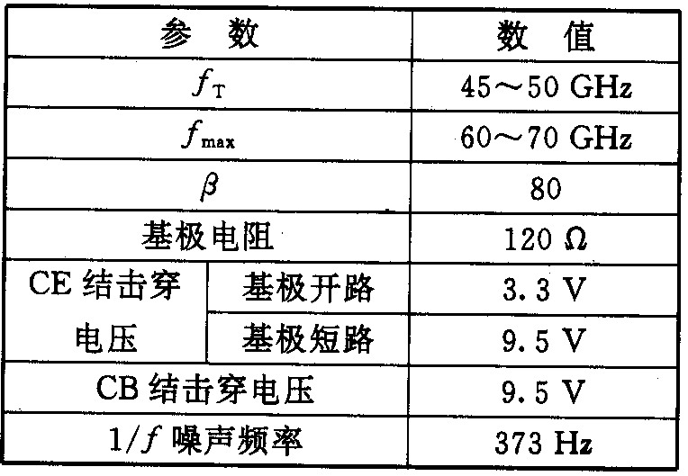
表9―1 典型的SiGeHBT的电特性参数

Slide 14
9.1.3高频集成电路的发展趋势
1.高集成度（更细工艺）
集成电路发展的核心是集成度的提高。
集成度的提高依赖于工艺技术的提高和新的制造方法。21世纪的IC将冲破来自工艺技术和物理因素等方面的限制继续高速发展,可以概括为:
1）（超）微细加工工艺
超微细加工的关键是形成图形的曝光方式和光刻方法。

Slide 15
2）铜互连技术
长期以来,芯片互连金属化层采用铝。器件与互连线的尺寸和间距不断缩小,互连线的电阻和电容急剧增加,对于0.18μm宽43μm长的铝和二氧化硅介质的互连延迟（大于10ps）已超过了0.18μm晶体管的栅延迟（5ps）。

Slide 16
3）低K介电材料技术
由于IC互连金属层之间的绝缘介质采用SiO2或氮化硅,其介电常数分别接近4和7,造成互连线间较大的电容。因此研究与硅工艺兼容的低K介质也是重要的课题之一。

Slide 17
2. 更大规模和单片化
集成工艺的改进和集成度的提高直接导致集成电路规模的扩大。实际上,改进集成工艺和提高集成度的目的也正是为了制作更大规模的集成电路。
3.更高频率
随着无线通信频段向高端的扩展,势必也会开发出频率更高的高频集成电路。
4.数字化与智能化
随着数字技术和数字信号处理（DSP）技术的发展,越来越多的高频信号处理电路可以用数字和数字信号处理技术来实现,如数字上/下变频器、数字调制/解调器等。

Slide 18
9.2 高频集成电路
9.2.1 高频单元集成电路
这里的高频单元集成电路,指的是完成某一单一功能的高频集成电路,如集成的高频放大器（低噪声放大器、宽带高频放大器、高频功率放大器）、高频集成乘法器（可用做混频器、调制解调器等）、高频混频器、高频集成振荡器等,其功能和性能通常具有一定的通用性。

Slide 19
9.2.2 高频组合集成电路
高频组合集成电路是集成了某几个高频单元集成电路和其它电路而完成某种特定功能的集成电路。比如MC13155是一种宽带调频中频集成电路,它是为卫星电视、宽带数据和模拟调频应用而设计的调频解调器,具有很高的中频增益（典型值为46dB功率增益）,12MHz的视频/基带解调器,同时具有接收信号强度指示（RSSI）功能（动态范围约35dB）。MC13155的内部框图如图9―4所示。

Slide 20
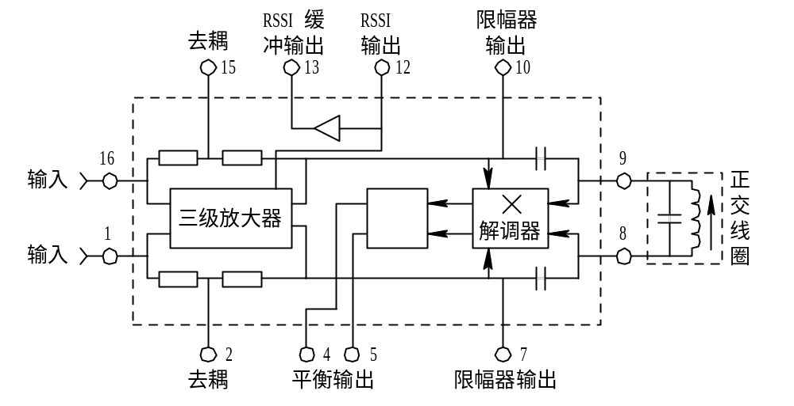
图9―4 MC13155的内部框图

Slide 21
AD607为一种3V低功耗的接收机中频子系统芯片,它带有自动增益控制（AGC）的接收信号强度指示功能,可广泛应用于GSM、CDMA、TDMA和TETRA等通信系统的接收机、卫星终端和便携式通信设备中。
AD607的引脚如图9―5所示。它提供了实现完整的低功耗、单变频接收机或双变频接收机所需的大部分电路,其输入频率最大为500MHz,中频输入为400kHz到12MHz。

Slide 22
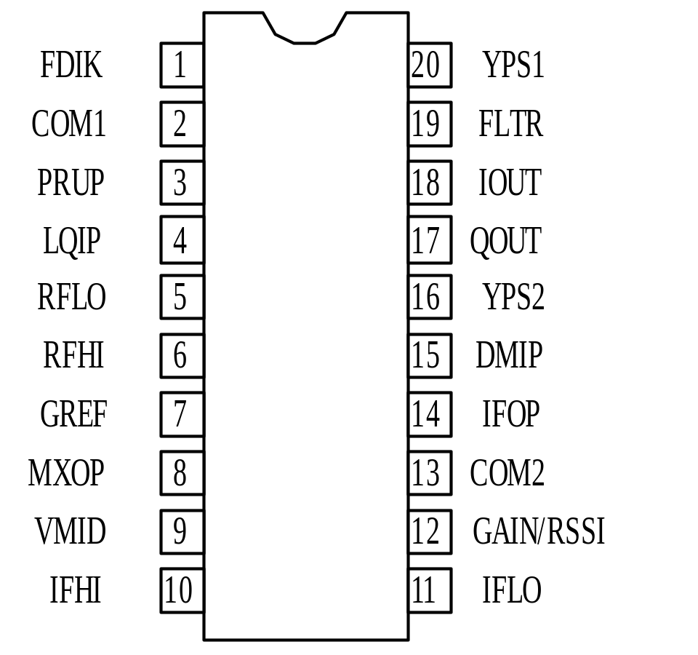
图9―5 AD607的引脚图

Slide 23
AD607的内部功能框图如图9―6所示。它包含了一个可变增益UHF混频器和线性四级IF放大器,可提供的电压控制增益范围大于90dB。混频级后是双解调器,各包含一个乘法器,后接一个双极点2MHz的低通滤波器,由一锁相环路驱动,该锁相环路同时提供同相和正交时钟。

Slide 24
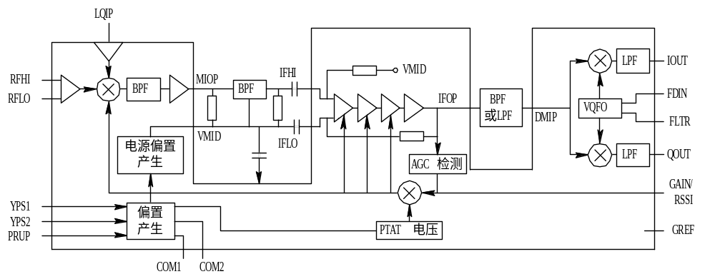
图9―6 AD607的内部功能框图

Slide 25
MRFIC1502是一个用于GPS接收机的下变换器,内部不仅集成有混频器（MIXER）,而且还集成有压控振荡器（VCO）、分频器、锁相环和环路滤波器,如图9―7所示。MRFIC1502具有65dB的变换增益,功能强大,应用方便。

Slide 26
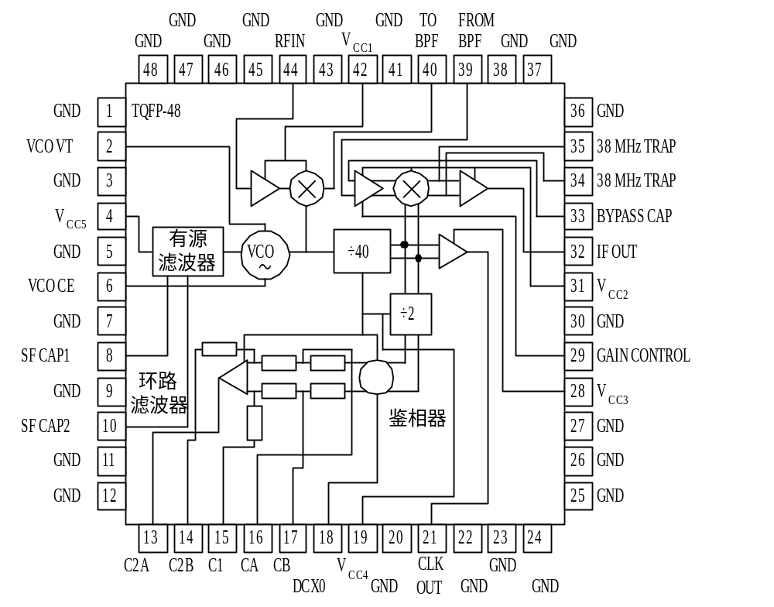
图9―7 MRFIC1502内部框图

Slide 27
9.2.3高频系统集成电路
高频系统集成电路主要是各种高频发射机、高频接收机和高频收发信机集成电路。例如nRF401就是最新推出的单片无线收发芯片,该芯片集成了高频发射、高频接收、PLL合成、FSK调制、FSK解调、多频道切换等功能,具有性能优异、外围元件少、功耗低、使用方便等特点,可广泛应用于无线数据传输系统的产品设计中。

Slide 28
nRF401无线收发芯片的内部结构如图9―8所示。表9―2所列为其主要电气性能指标。nRF401单片无线收发芯片工作频率为国际通用的数传频段433MHz,由于采用了低发射功率、高接收灵敏度的设计,使用无需申请许可证,开阔地的使用距离最远可达1000m;采用DSS+PLL频率合成技术,频率稳定性极好;具有多个频道,可方便地切换工作频率,特别适用于需要多信道工作的特殊场合;芯片外部只需接一个晶体和几个阻容、电感元件,基本无需调试。

Slide 29
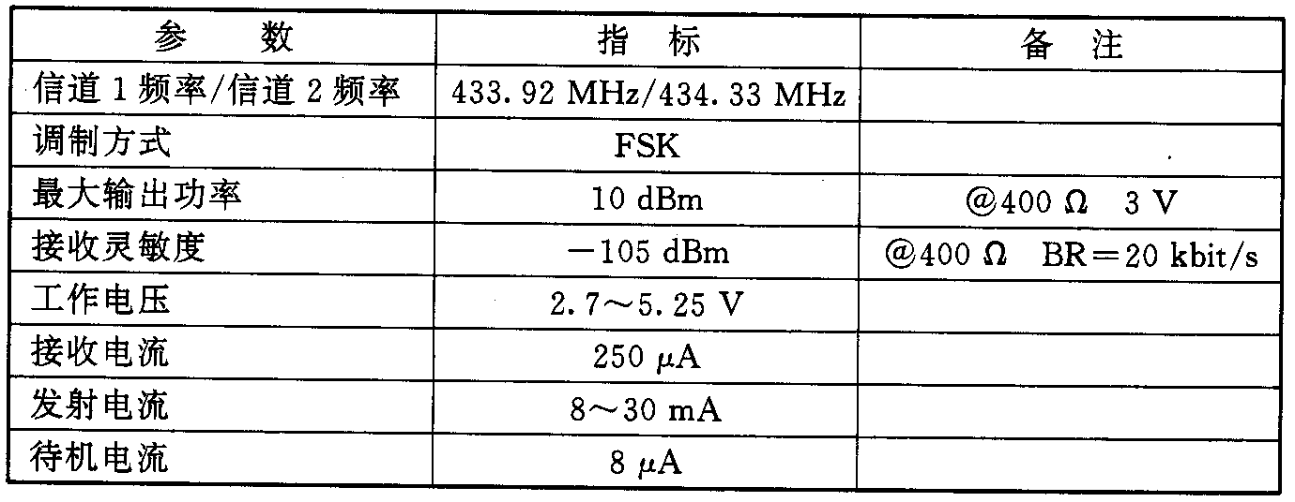
表9―2 nRF401的主要电气性能

Slide 30
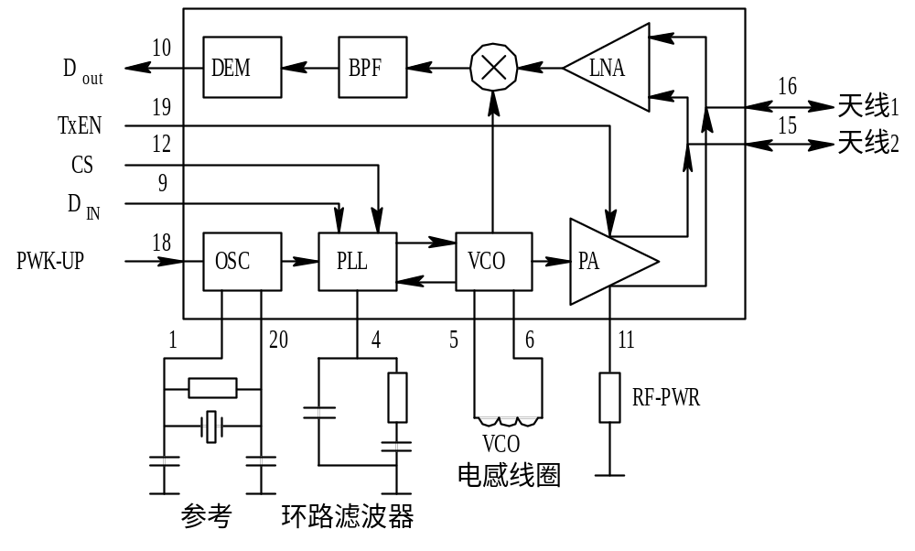
图9―8 nRF401内部结构

Slide 31
调频接收机部分前端电路己经实现了集成化,如单片IC2N7254。这类电路中,混频器采用通常的双平衡式乘法电路(差分电路),本振电路通常为集电极接地的考毕兹电路,在本振电路与混频器之间有一缓冲放大器,以防止输入信号对本振电路产生影响。现在,已经出现了包括FM、AM功能在内的集射频、中频、解调和低放于一体的高集成度单片集成电路,如MC3362/3等。图9-9为MC3363组成框图。

Slide 32
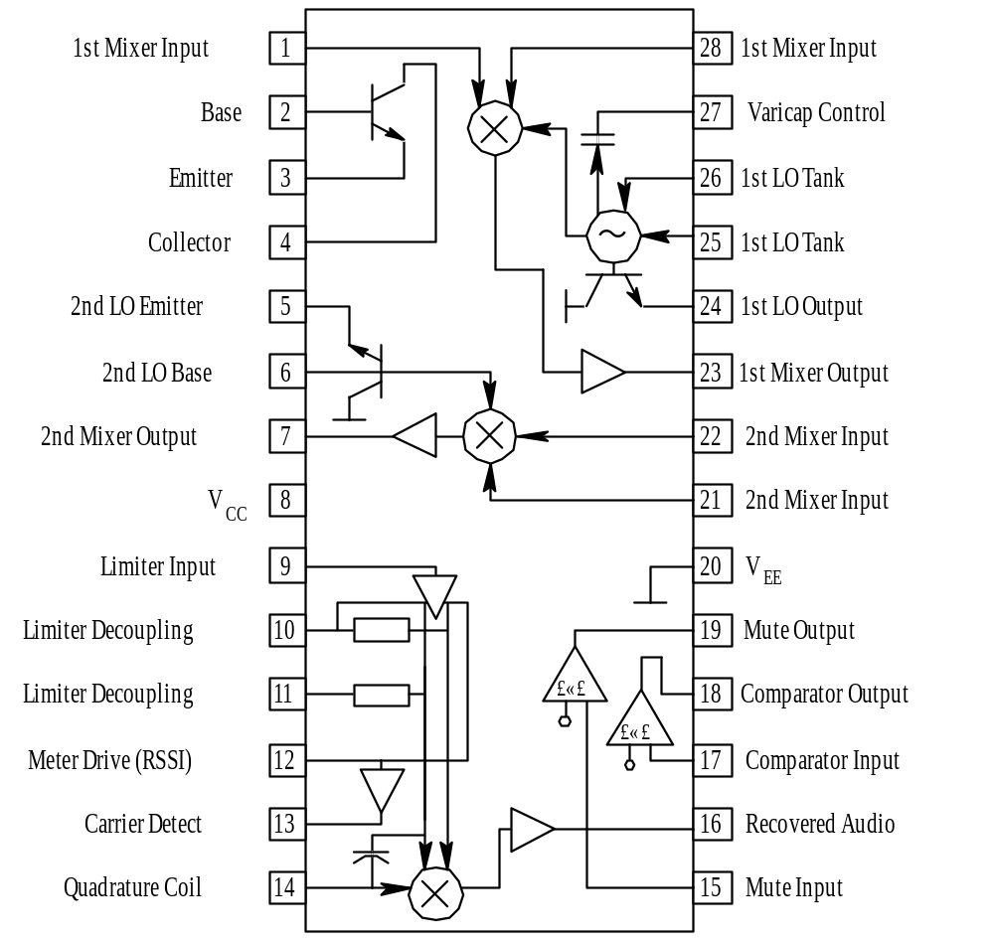
图9―9 MC3363组成框图

Slide 33
9.3 高频电路EDA
9.3.1 EDA技术及其发展
EDA技术的发展可分为三个阶段:
计算机辅助设计（CAD）阶段。
计算机辅助工程（CAE）阶段。
电子系统设计自动化（ESDA）阶段。

Slide 34
9.3.2 EDA技术的特征与EDA方法
EDA系统框架结构(Framework)是一套配置和使用EDA软件包的规范,目前主要的EDA系统都建立了框架结构,如Cadence公司的DesignFramework,Mentor公司的FalconFramework等,这些框架结构都遵守国际CFI组织(CADFrameworkInitiative)制定的统一技术标准。Framework能将来自不同EDA厂商的工具软件进行优化组合,集成在一个易于管理的统一的环境之下,而且还支持任务之间、设计师之间在整个产品开发过程中实现信息的传输与共享,这是并行工程和TopDown设计方法的实现基础。

Slide 35
9.3.3EDA工具
ＥＤＡ工具的发展经历了两个大的阶段:物理工具和逻辑工具。
目前,国内使用的EDA软件很多,最常用的主要有:
(1) PROTEL:PROTEL是PROTEL公司在20世纪80年代末推出的EDA软件。
(2) ORCAD:ORCAD是由ORCAD公司于20世纪80年代末推出的EDA软件,它是世界上使用最广的功能强大的EDA软件。

Slide 36
(3) PSPICE:它是较早出现的EDA软件之一,1985年就由MICROSIM公司推出。
(4)EAD2000:这是一个纯国产的EDA软件,主要应用于电子线路图、印制电路板和电气工程图的计算机辅助自动化设计。
(5)MATLAB:MATLAB本是一个由美国MathWorks公司推出的用于数值计算和信号处理的数学计算软件包,但随着版本的不断升级,不同应用领域的专用库函数和模块汇集起来作为工具箱添加到软件包中,其功能越来越强大。

Slide 37
(6)Cadence:它是由Cadence公司推出的高级EDA软件,它可以完成原理图设计、模拟数字仿真及混合仿真、PCB板设计与制作,还可以进行PIC,ASIC的设计仿真等。
(7)Eesof:这是HP（现为Agilent）公司推出的专门用于高频和微波电路设计与分析的专业EDA软件,主要包括ADS（AdvancedDesignSystem）、MDS/RFDS（MicrowaveDesignSystem）。

Slide 38
9.3.4 高频电路EDA
高频电路EDA与一般的电子电路EDA基本方法没有本质区别,仍然按照如图9-10所示电路级的设计与分析步骤进行,但要注意高频电路的基本概念、基本参数和高频电路的特殊性。高频电路EDA一般用的是可以进行模拟电路（最好是高频或微波电路）和模数混合电路设计与仿真的EDA软件。

Slide 39
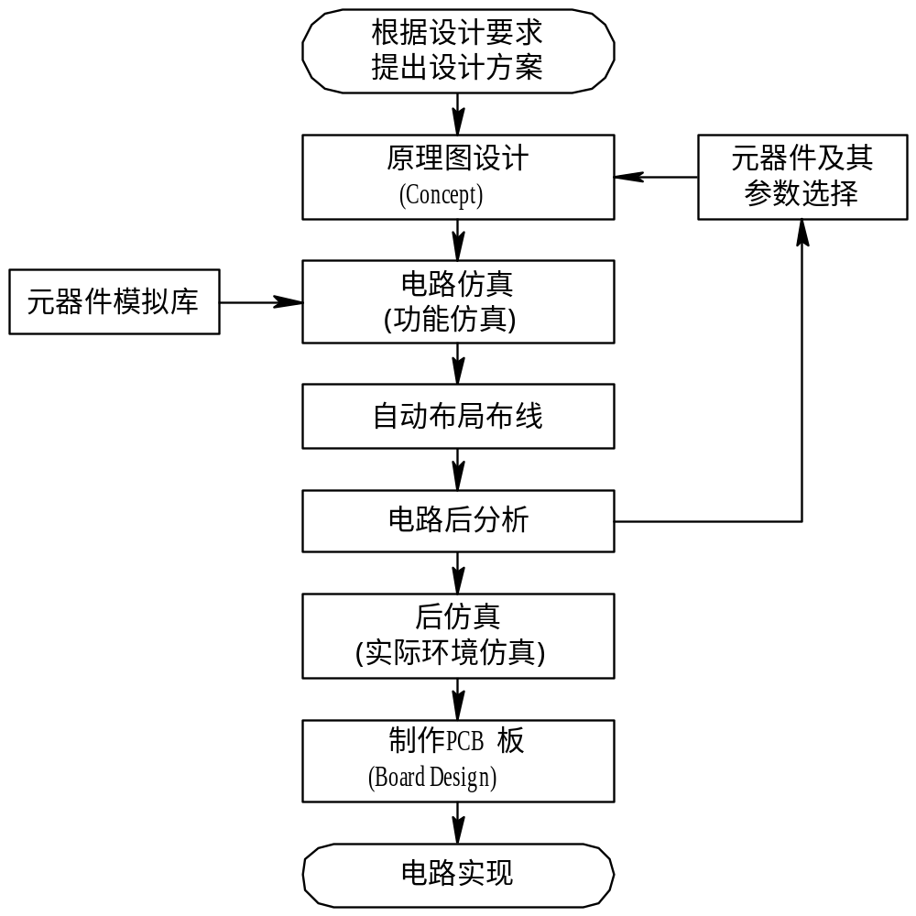
图9―10 高频电路EDA步骤框图

Slide 40
图9―11是HPEesof61的系统设计结构框图。在设计中一般采用顶层→底层和底层→顶层的设计方案。顶层设计主要是对系统总体方案的设计和仿真,底层设计主要完成具体电路的设计和仿真。

Slide 41
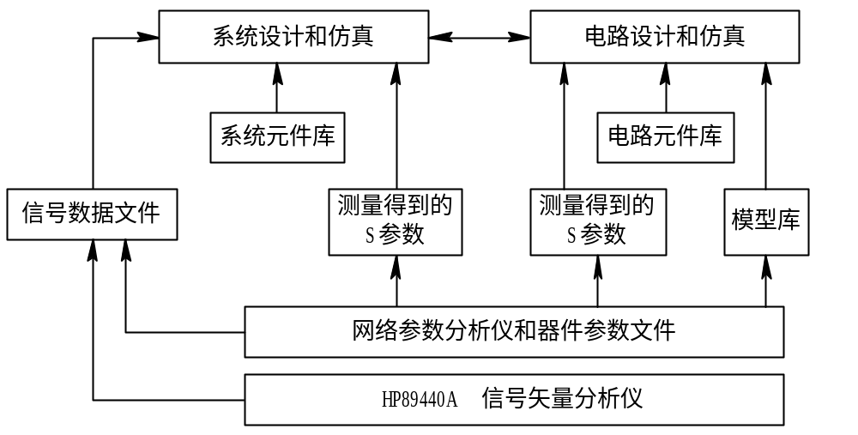
图9―11 Hp-Eesof61系统设计结构

Slide 42
在仿真中用来测试的信号十分重要,Eesof提供了如扫频信号、调频信号、QPSK信号等多种信号。对于特定信号可以通过从HP89440A信号矢量分析仪得到的数据编写信号数据文件获得。在下面所举的例子中可以看到Eesof提供了大量的测试工具,为电路设计人员提供了强大的测试功能。
一个两级的JFET放大器原理图如图9―12所示。

Slide 43
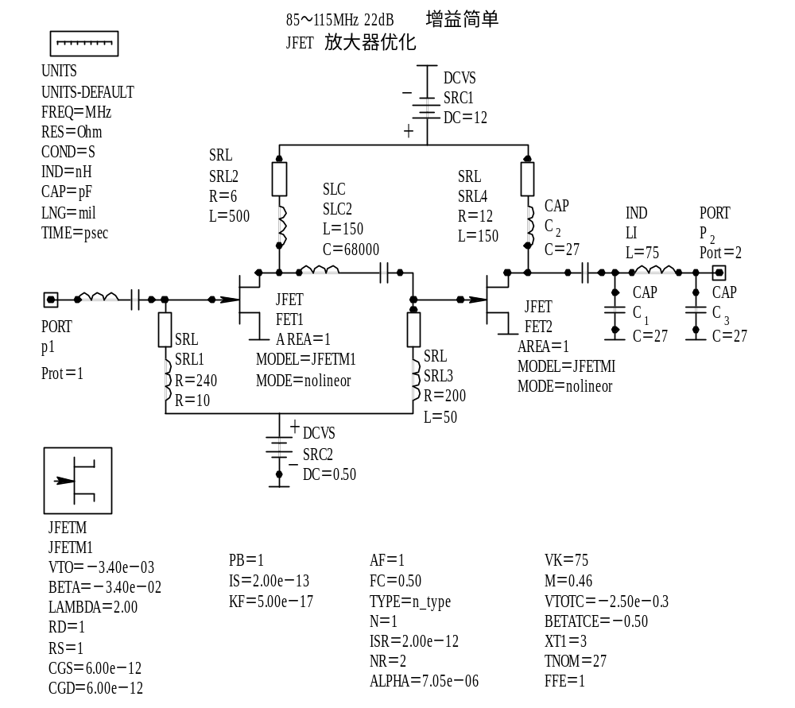
图9―12 JFET放大器原理图

Slide 44
对它进行S参数性能分析,图9―13为电路仿真线性测试平台。图9―14是这个电路的线性仿真测试结果。从图上可以看到该放大器在85～115MHz范围内具有大于22dB的增益,输入和输出的反向损失小于-10dB。

Slide 45
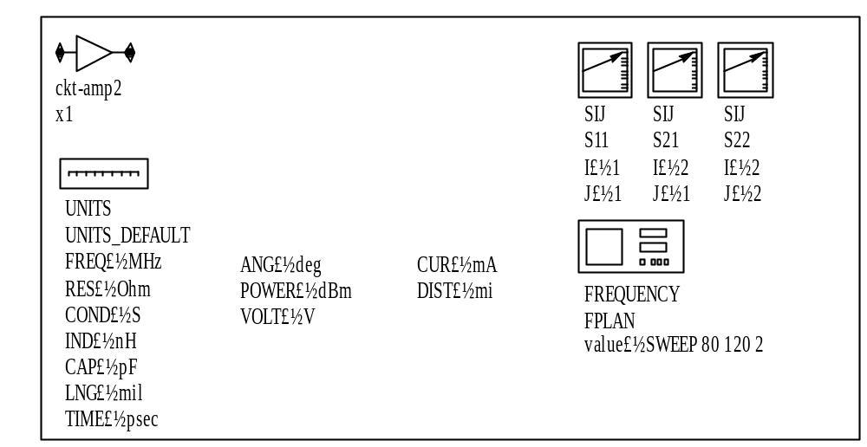
图9―13 电路仿真平台

Slide 46
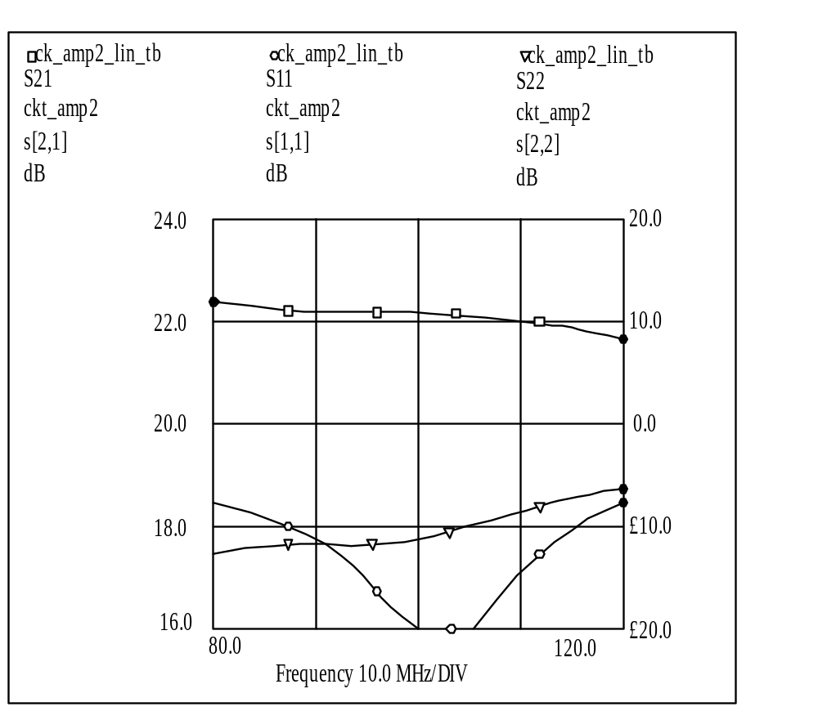
图9―14 仿真结果

